Slide 1
Contratación estatal en el departamento de Cundinamarca y Bogotá
Presentado por: JUAN FELIPE BARBOSA SAAVEDRA

Slide 2
Descripción
El SIA-OBSERVA es un aplicativo de las contralorías regionales en el cual cada una de las entidades rinde informe de contratación cada mes vencido. Dicha información permite evidenciar que tipo de gasto predomina en cada uno de los municipios, y da evidencia de la calidad del gasto que se realiza por las distintas entidades.

Slide 3
Motivación
Los métodos de recolección de datos tradicionales ( ej . encuestas de hogares ) son costosos
El proceso de descarga de la información es engorroso sin técnicas sofisticadas.
La información consignada en el aplicativo de la contraloría es desconocida e inutilizada.

Slide 4
Metodología
Scrapping:
http://siaobserva.auditoria.gov.co/Login.aspx?redirect=Inicio
Almacenamiento de los datos:
Procesamiento de los datos :

Slide 5
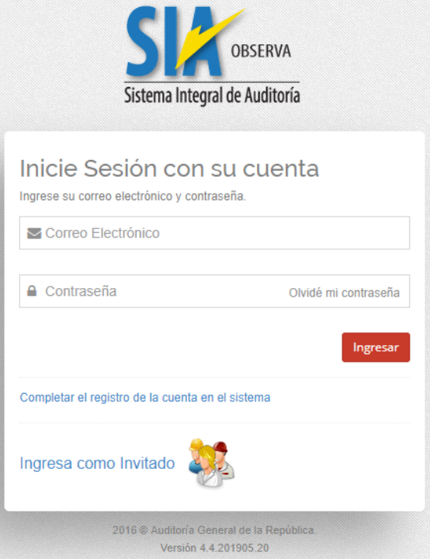
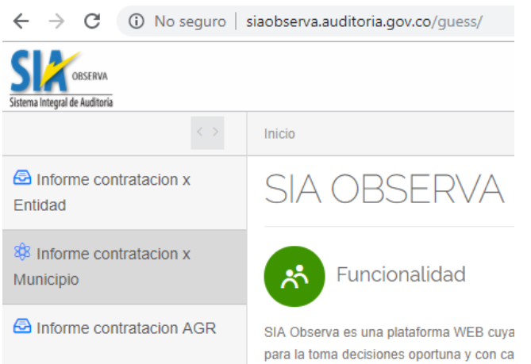
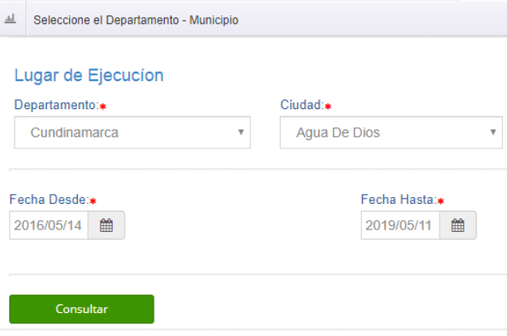
Scrapping

Slide 6
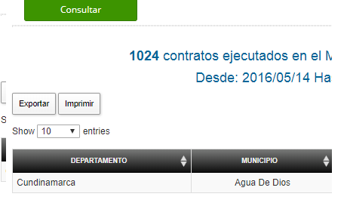
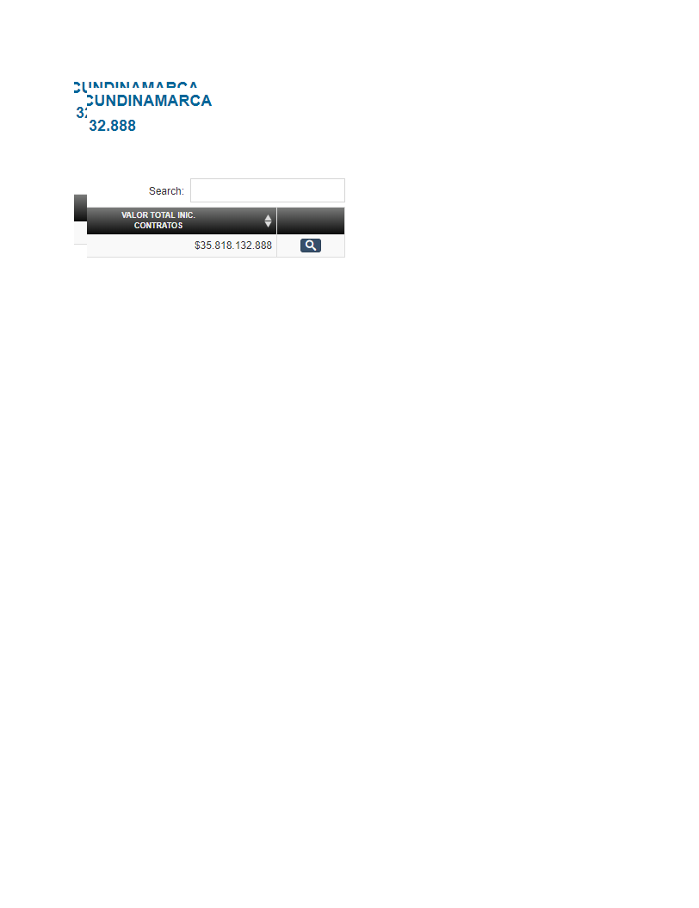
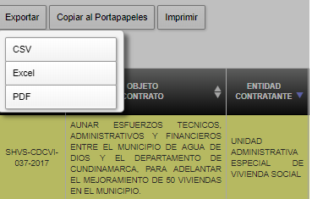
Scrapping

Slide 7
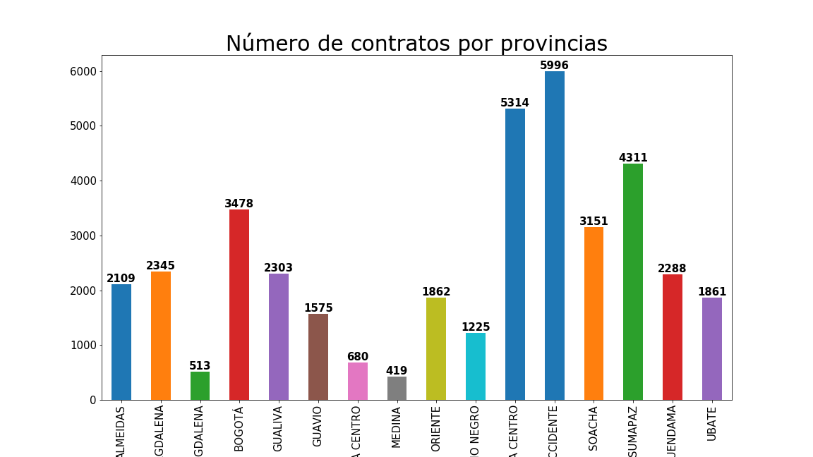
Resultados

Slide 8
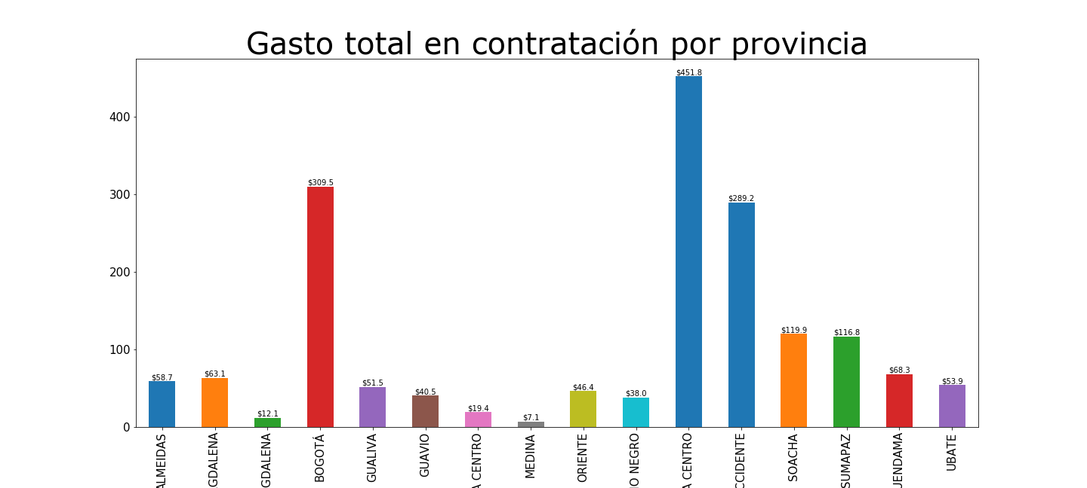
Resultados

Slide 9
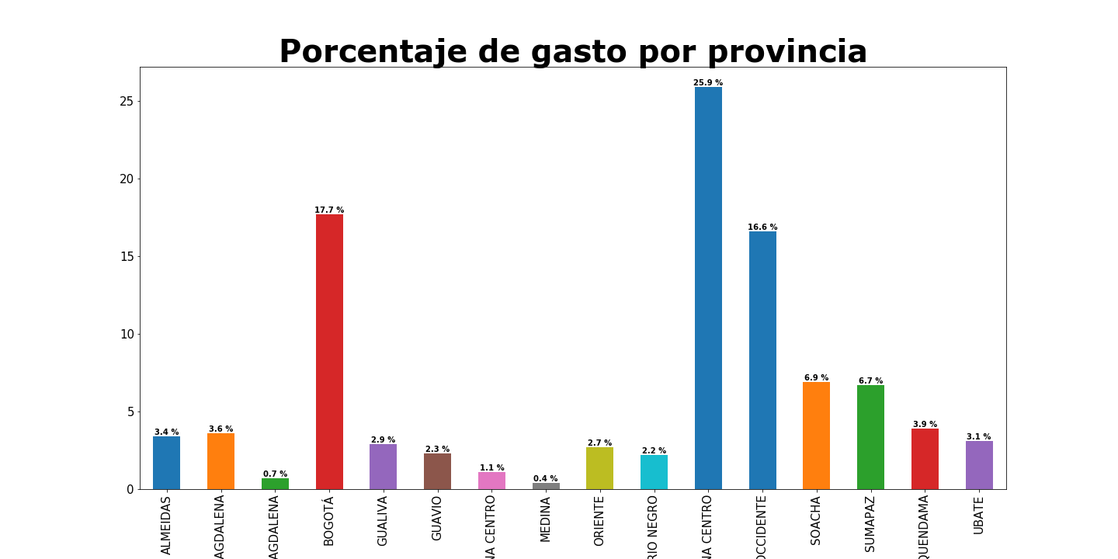
Resultados

Slide 10
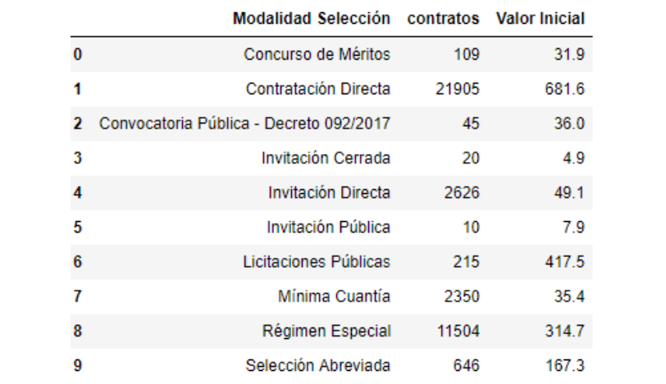
Resultados

Slide 11
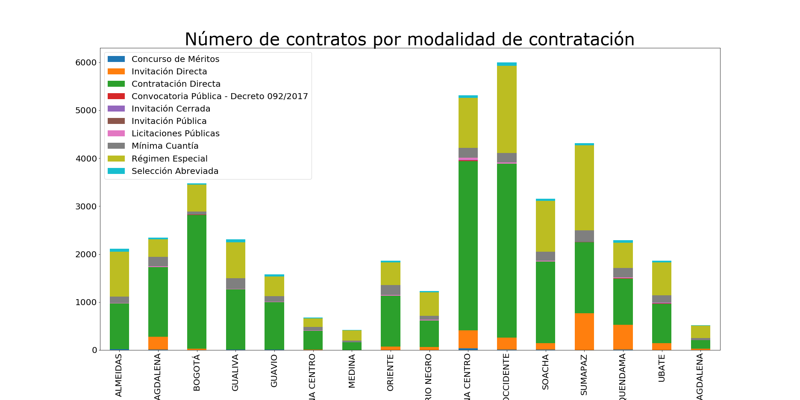
Resultados

Slide 12
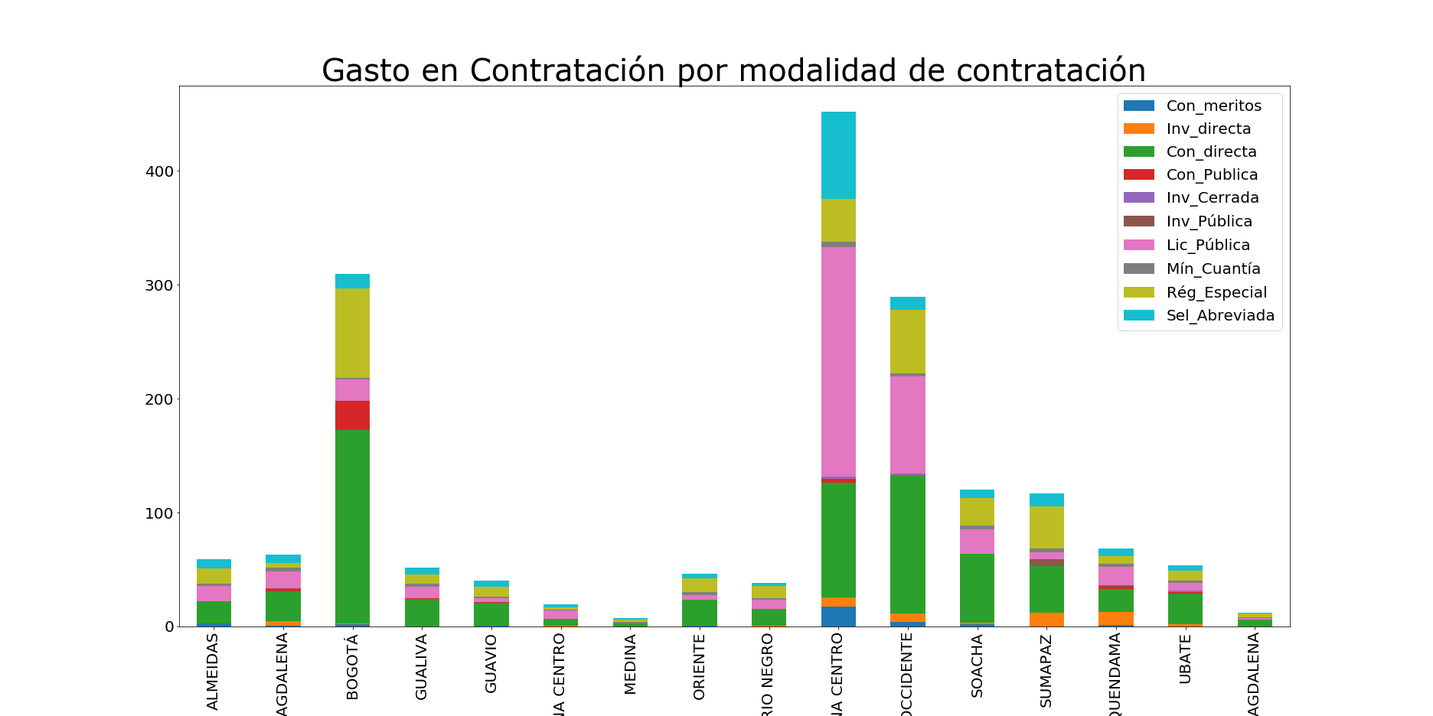
Resultados

Slide 13
Trabajo Futuro
Cruzar la información con indicadores de gestión por municipio y resultados electorales. (Clientelismo)
Efecto de la ley de garantías sobre la contración estatatal.
Información detallada sobre entidades municipales contratantes
Aumentar el tamaño de la muestra

Slide 14
Conclusiones
Por los métodos usados es posible recolectar la información fácilmente y en una alta frecuencia.
Es posible encontrar indicadores de clientelismo.

